Slide 1
Лекция 3
Язык программирования Python.

Slide 2
Хайрулин Сергей Сергеевич
email: s.khairulin@g.nsu.ru, s.khayrulin@gmail.com
Ссылка на материалы

Slide 3
План
Лекции/практические занятия
Тест
Дифференцированный зачет в конце семестра
Защита задания

Slide 4
Литература
Начальный уровень
Mark Pilgrim. Dive into Python - http://www.diveintopython.net/
Марк Лутц. Изучаем Python, 4-е издание // Символ-Плюс 2011.
...
Стандарт/Документация
PEP-8 - https://www.python.org/dev/peps/pep-0008/
https://www.python.org/
https://github.com/python/cpython
Экспертный уровень
Лучано Рамальо: Python. К вершинам мастерства
Mitchell L. Model. Bioinformatics Programming Using Python // O’Reilly 2010.

Slide 5
Версии Python
Python 2 вышел 2010 году последняя версия 2.7.16 - исправлялись только баги(ошибки) с января 2020 года поддержка прекращена.
Python 3 в появился в 2008, является актуальной версией языка. Текущая стабильная версия 3.8.5 -> в предрелиз 3.9, в разработке 3.10
Python 3 не гарантирует совместимости кода с Python 2

Slide 6
План занятия
Как написать и запустить программу
Алгоритмы
Программные блоки
Логические операторы
Циклы
while
for итерирование над объектами
Условные операторы
if
if … else
if … elif ...
Практика

Slide 7
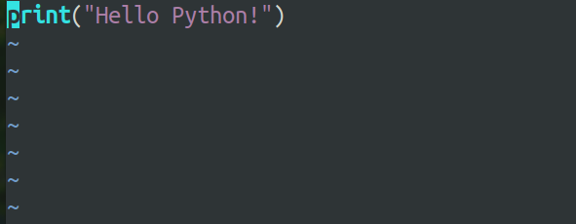
Как написать и запустить программу

Slide 8

Как написать и запустить программу

Slide 9
Алгоритмы
Алгори́тм — набор инструкций, описывающих порядок действий исполнителя для достижения некоторого результата. Независимые инструкции могут выполняться в произвольном порядке, параллельно, если это позволяют используемые исполнители.
(Википедия)

Slide 10
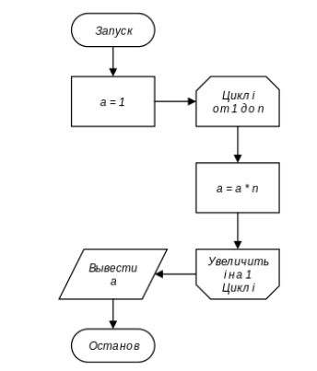
Алгоритмы

Slide 11
Свойства
Конечность описания — любой алгоритм задается как набор инструкций конечных размеров, т. е. программа имеет конечную длину.
Дискретность — алгоритм выполняется по шагам, происходящим в дискретном времени. Шаги четко отделены друг от друга. В алгоритмах нельзя использовать аналоговые устройства и непрерывные методы.
Направленность — у алгоритма есть входные и выходные данные. В алгоритме четко указывается, когда он останавливается, и что выдается на выходе после остановки.
Массовость — алгоритм применим к некоторому достаточно большому классу однотипных задач, т. е. входные данные выбираются из некоторого, как правило, бесконечного множества.
Детерминированность (или конечная недетерминированность) — вычисления продвигаются вперед детерминировано, т. е. вычислитель однозначно представляет, какие инструкции необходимо выполнить в текущий момент. Нельзя использовать случайные числа или методы. Конечная недетерминированность означает, что иногда в процессе работы алгоритма возникает несколько вариантов для дальнейшего хода вычислений, но таких вариантов лишь конечное.

Slide 12
Алгоритм вычисления чисел Фибоначчи
F1 = 1, F2= 1, ... , Fn = Fn - 1 + Fn - 2
function Fibo(n)
if n = 1 or n = 2
return 1
endif
return Fibo(n - 1) + Fibo(n - 2)
endfunction

Slide 13
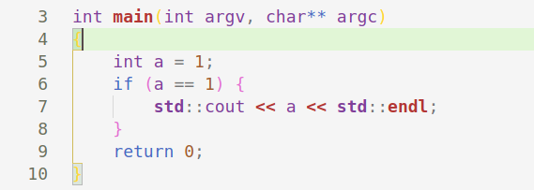
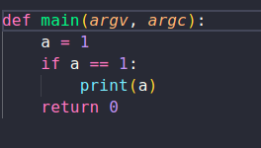
Программные блоки

Slide 14
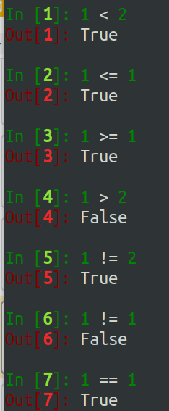
Логические операторы

Slide 15
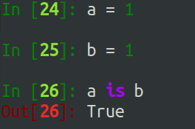
Логические операторы

Slide 16
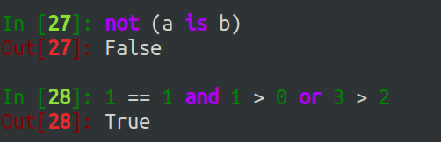
Логические операторы

Slide 17
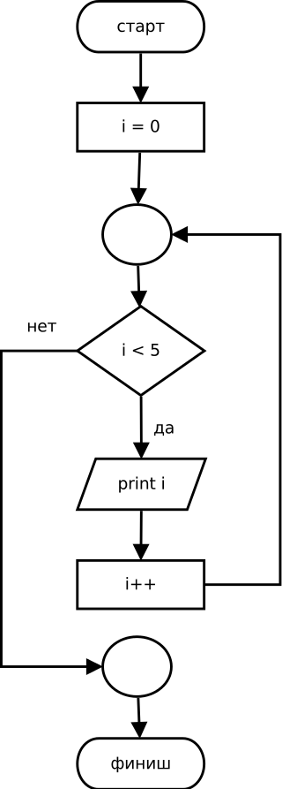
Циклы
Цикл — разновидность управляющей конструкции в высокоуровневых языках программирования, предназначенная для организации многократного исполнения набора инструкций.

Slide 18
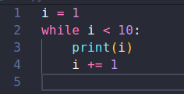
while
Синтаксис
while <logiс_expression>:
do_smth

Slide 19
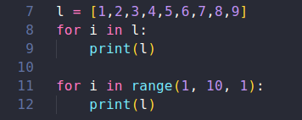
for
Синтаксис
for <var> in <collection>:
do_some_work

Slide 20
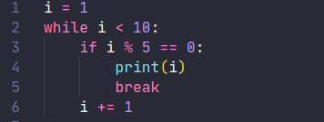
Принудительная остановка цикла
Ключевое слово break

Slide 21

Условные операторы
Синтаксис
if logic_expression:
do_some_work

Slide 22
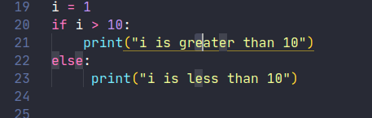
Условные операторы
Синтаксис
if logic_expression:
do_some_work
else: # если выражение не верно
do_other_work

Slide 23
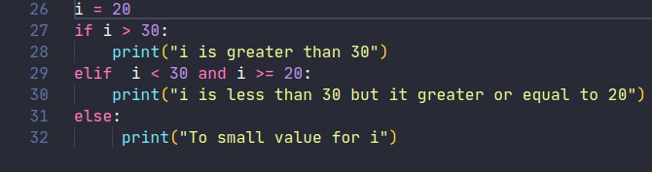
Условные операторы
Синтаксис
if logic_expression:
do_some_work
elif other_logic_expression:
do_other_work
else:
do_smth_else

Slide 24
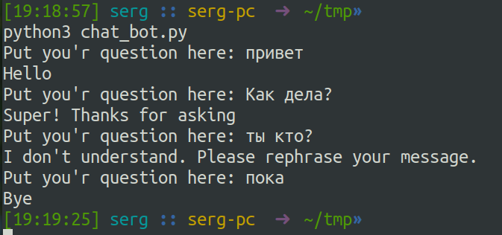
Практическая Часть
Циклы
Условные операторы
Циклы + Условные операторы
К этому заданию нужно приступать после выполнения заданий выше
Реализовать программу чат бот. Программа должна уметь общаться с пользователем реагировать на набор заданных фраз фраз:

